Slide 1
Geluid
Snaarinstrument maken
Les 2 – Probleem onderzoeken

Slide 2
Doelen
Begrippen
Je kunt benoemen dat de geluidsterkte gemeten wordt met een decibelmeter.
Je weet dat een grotere klankkast een harder en lager geluid produceert dan een kleinere klankkast.
Je past de ontwerp- en onderzoekscyclus toe om een probleem op te lossen.
Decibel
Decibelmeter
Geluidssterkte
Oscilloscoop (kader)
Ontwerpcyclus
Onderzoekscyclus

Slide 4
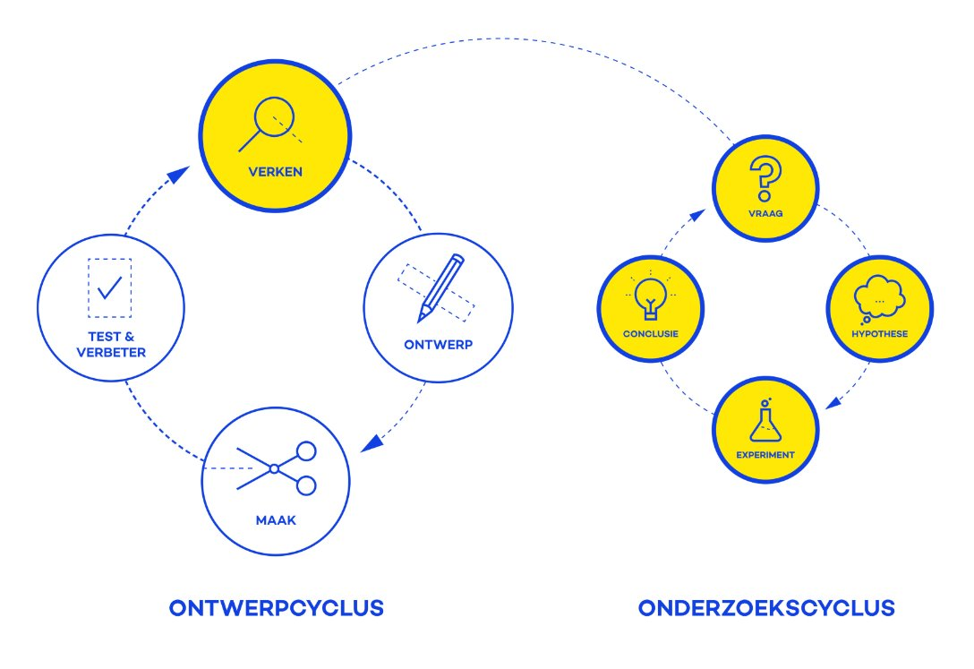
Wat gaan we doen?

Slide 5
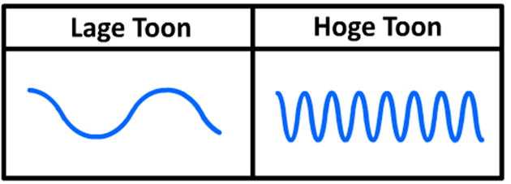
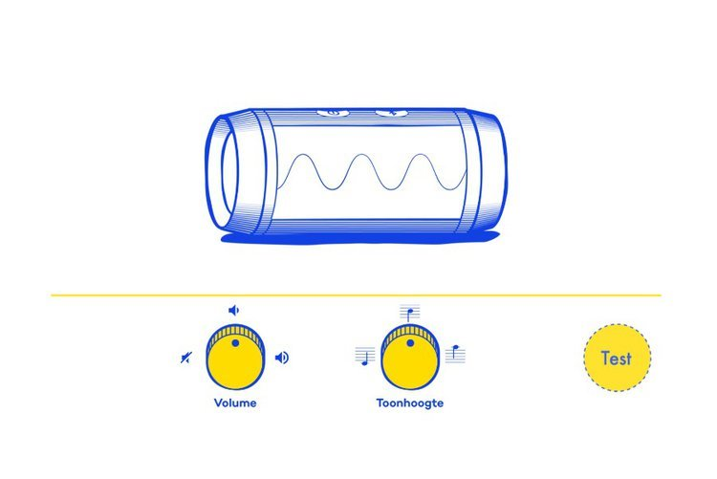
Terugblik vorige les
Toonhoogte
Frequentie
(Hoe snel iets trilt)

Slide 6
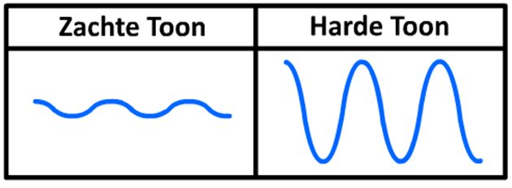
Terugblik vorige les
3. Volume
4. Decibel
(link naar filmpje)

Slide 7
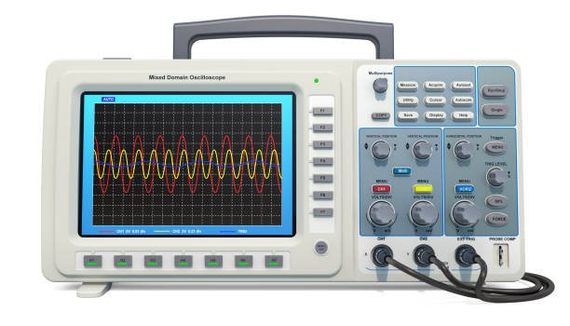
Oscilloscoop - verdieping

Slide 8
Experimenten – vorige keer
Wat viel op?

Slide 9
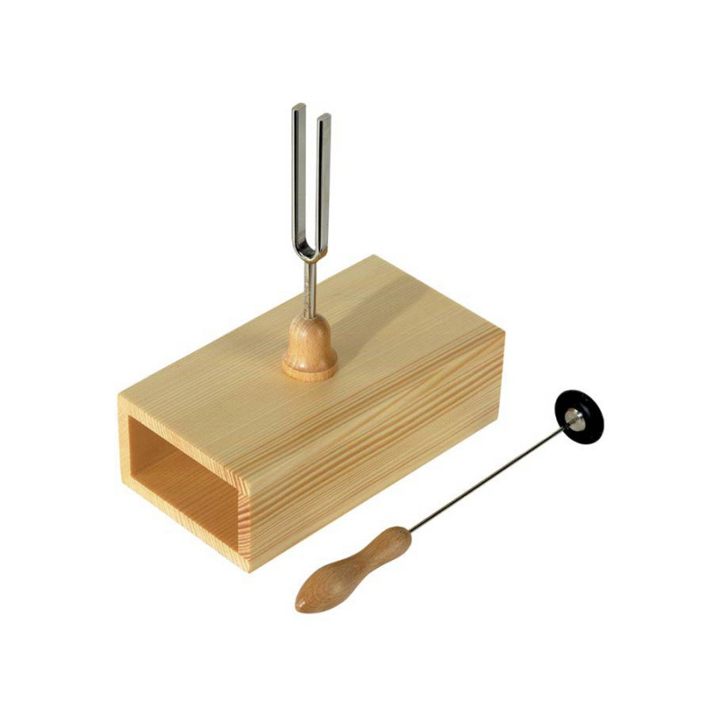
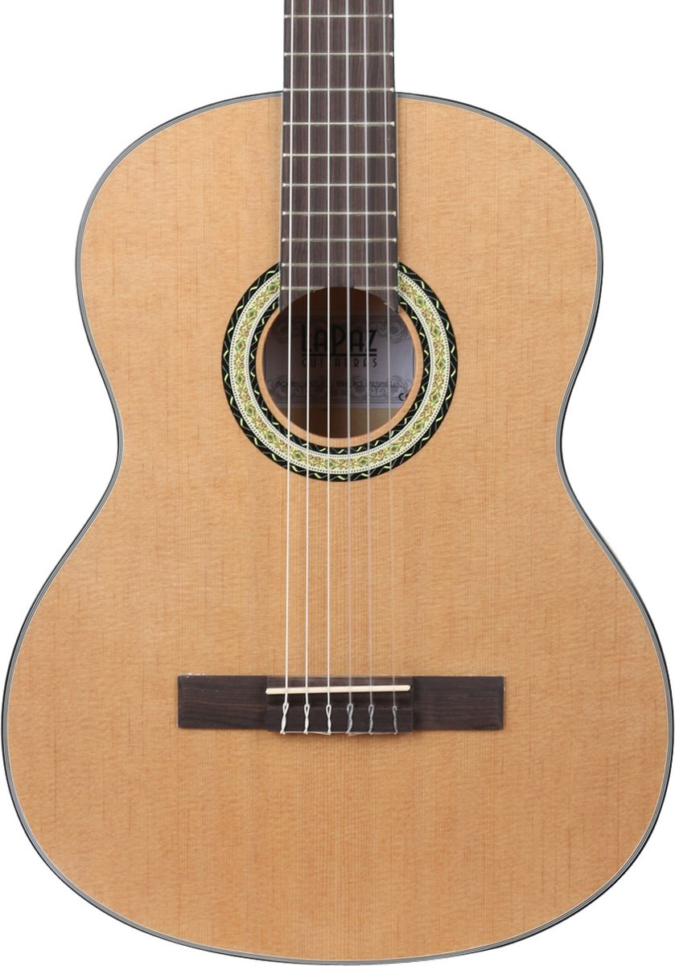
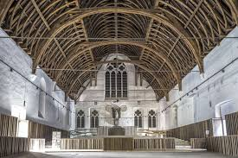
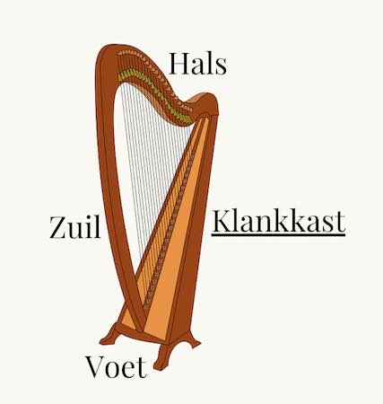
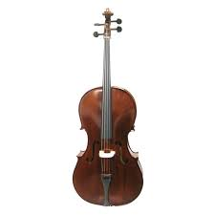
Vandaag: ontwerp een klankkast

Slide 10
Experiment: welk materiaal werkt het best?

Slide 11
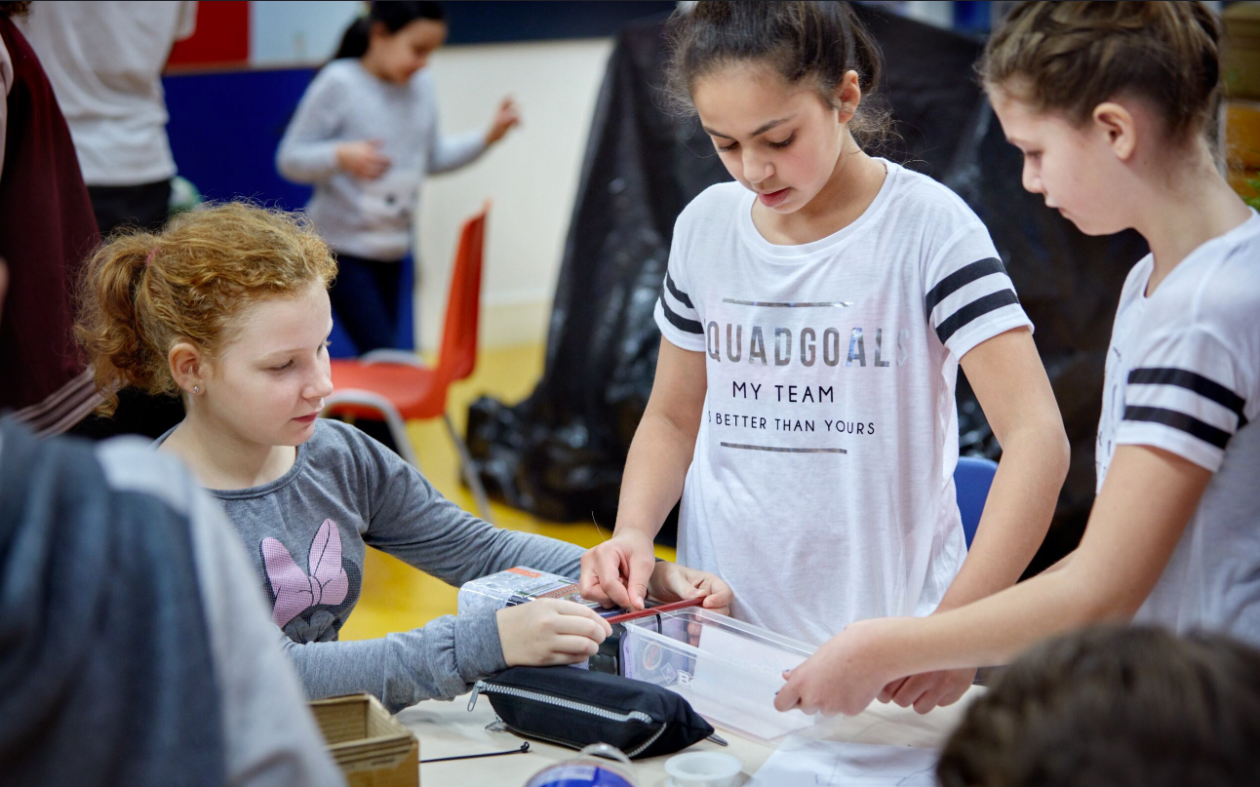
Wat was het probleem?

Slide 12
Werken aan de oplossing
Wanneer is het probleem opgelost?
Welke criteria gaan we gebruiken?
Evalueren van snaarinstrumenten

Slide 13
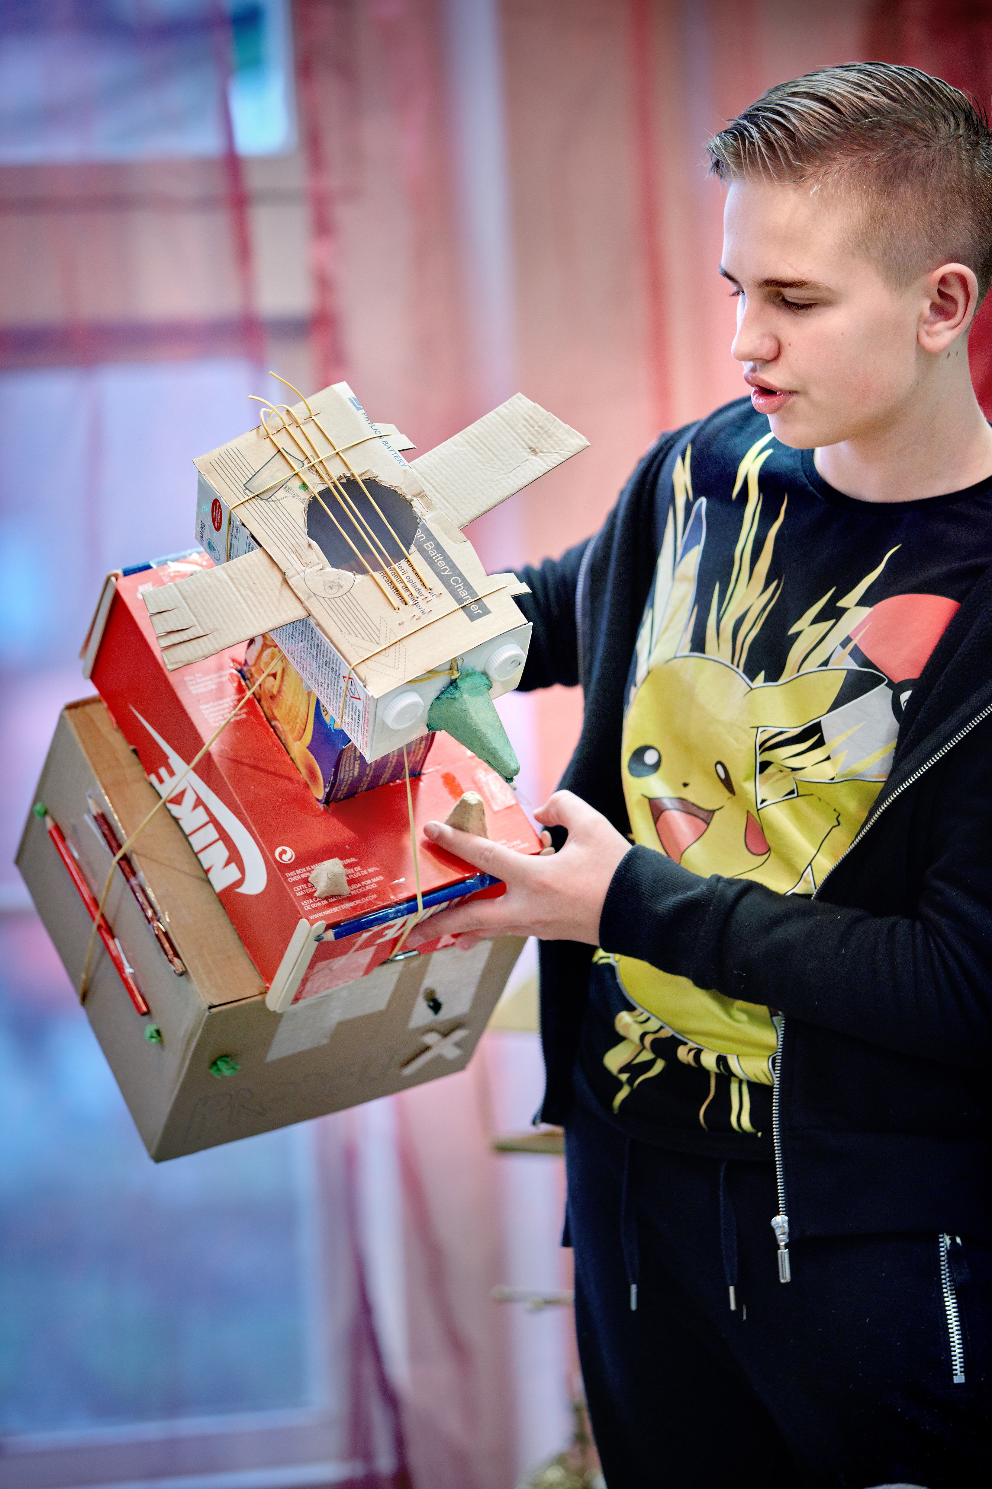
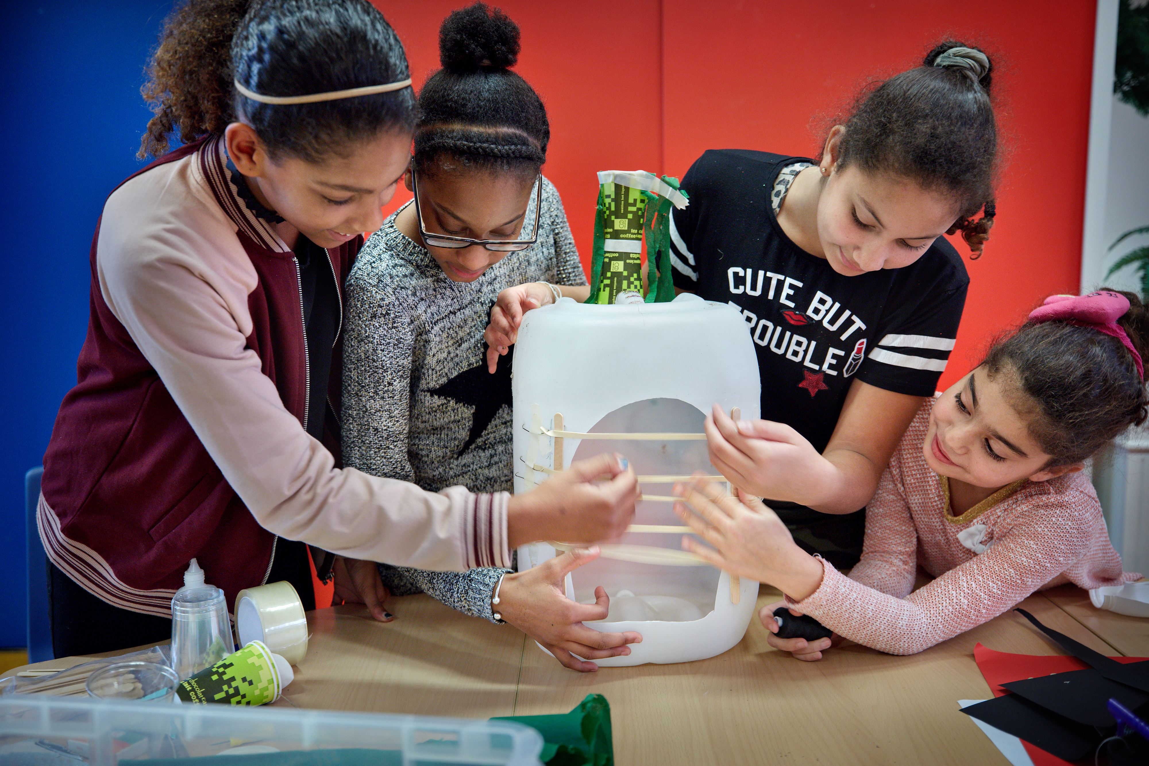
Ontwerpen: aan de slag!

Slide 14
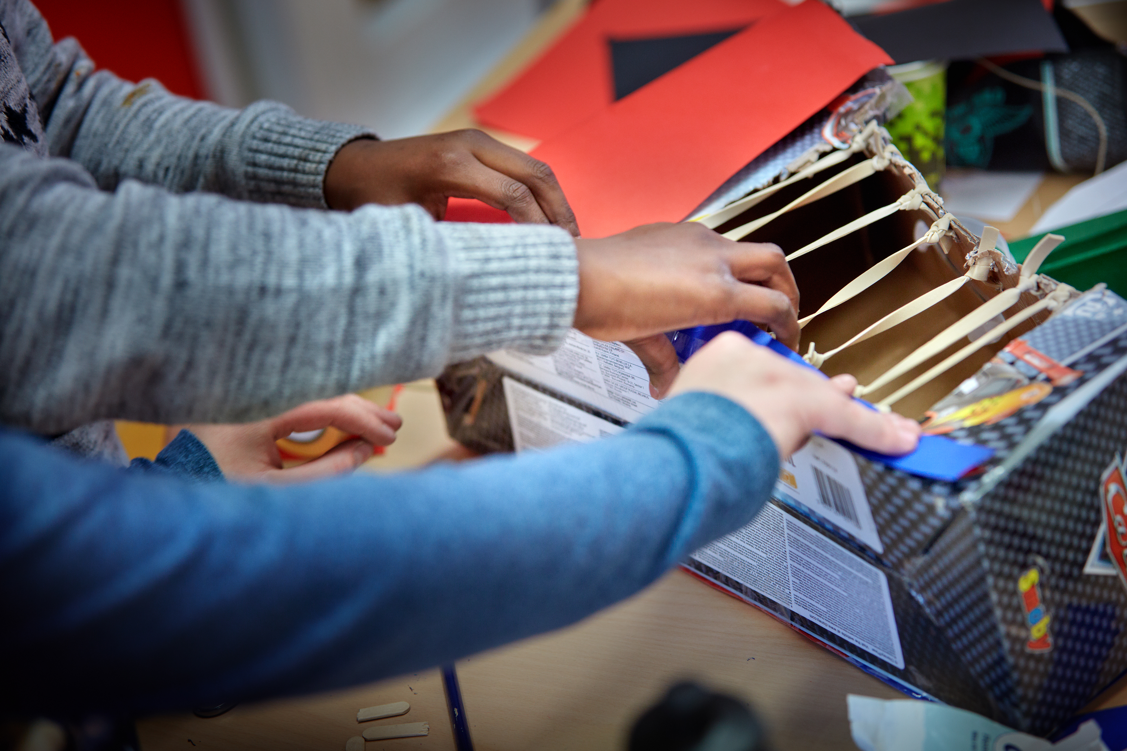
Conclusies
Vorm
Welke vorm wil je in je ontwerp gebruiken?
Materiaal
Welk materiaal gaf voor jullie het beste geluid?
1.5 Afsluiting

Slide 15
Wat gaan we volgende keer doen?

